Slide 1
第三章
栈和队列(一)
数据结构

Slide 2
一、栈
第３章 栈和队列
第一节 栈
栈是限定仅在表尾(top)进行插入或删除操作的线性表。
允许插入和删除的一端称为栈顶(top，表尾)，另一端称为栈底(bottom，表头)
特点：后进先出 (LIFO)
出栈
进栈
top
a_{n}
.
.
.
bottom
a₁

Slide 3
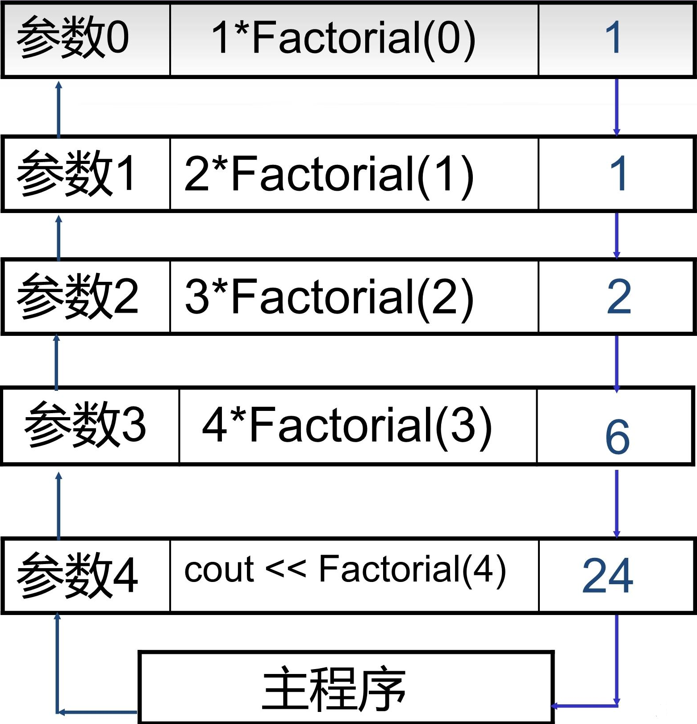
一、栈
第３章 栈和队列
第一节 栈
函数的调用

Slide 4
二、栈的实现
第３章 栈和队列
第一节 栈
栈的存储结构主要有两种：
1. 顺序栈
2. 链式栈
出栈
进栈
data
next
top
栈顶
top
a_{n}
.
.
.
…
base
a₁
栈底
^

Slide 5
一、顺序栈
第３章 栈和队列
第二节 顺序栈
顺序栈是栈的顺序存储结构
利用一组地址连续的存储单元依次存放自栈底到栈顶的数据元素
指针top指向栈顶元素在顺序栈中的下一个位置
base为栈底指针，指向栈底的位置
出栈
进栈
top
a_{n}
.
.
.
base
a₁

Slide 6
二、顺序栈的定义
第３章 栈和队列
第二节 顺序栈
采用动态分配的一维数组表示顺序栈
#define MAXSTACKSIZE 100 // 栈存储空间最大长度
template<class ElemType>
class SqStack {
ElemType *base; // 栈底指针，也是栈的基址
ElemType *top; // 栈顶指针
};

Slide 7
三、顺序栈的特性
第３章 栈和队列
第二节 顺序栈
top=0 或top=base 表示空栈
base=NULL表示栈不存在
当插入新的栈顶元素时,指针top+1
删除栈顶元素时，指针top-1
当top>=stacksize时，栈满，溢出
出栈
进栈
top
a_{n}
.
.
.
base
a₁

Slide 8
四、顺序栈的主要操作
第３章 栈和队列
第二节 顺序栈
ADT Stack {
数据对象：D = {a_{i} | a_{i}∈ElemSet, i=1,2,3,…,n}
数据关系：R = {<a_{i-1}, a_{i}> | a_{i-1},a_{i}∈D}
基本操作：InitStack(&S) // 构造空栈
Push(&S, e) // 进栈
Pop(&S, &e) // 出栈
StackEmpty(&S) // 栈是否为空
} ADT Stack

Slide 9
五、创建顺序栈
第３章 栈和队列
第二节 顺序栈
SqStack MBStack; // 创建一个顺序栈对象
SqStack() //顺序栈构造函数，栈的初始化
{
base = new ElemType[MAXSTACKSIZE];
if (!base) exit(ERROR); // 存储分配失败
top = base; // 初始化堆栈(清空堆栈)
}
top
base
空栈

Slide 10
六、进栈（插入新元素）
第３章 栈和队列
第二节 顺序栈
int push(ElemType e) // 向栈中放入数据[压栈]
{
if ((top-base) >= MAXSTACKSIZE) return(ERROR); // 栈满
*top = e;
top++;
return(CORRECT);
}
b
a
e
b
a
top
top
base
base
操作前
e进栈

Slide 11
七、出栈（删除元素）
第３章 栈和队列
第二节 顺序栈
int pop(ElemType &e) // 从栈中取数据[弹栈]
{
if (top <= base) return(ERROR);
top--;
e = *top;
return(CORRECT);
}
e
b
a
e
b
a
top
top
base
base
操作前
e出栈

Slide 12
第３章 栈和队列
第二节 顺序栈
八、取栈顶元素
int GetTop(ElemType &e) {
if (S.top == S.base) return ERROR;
e = *(top-1);
return CORRECT;
} // GetTop

Slide 13
第３章 栈和队列
第二节 链栈
栈的链式存储结构称为链栈，是运算受限的单链表。
插入和删除操作只能在表头位置上进行。
栈顶指针top就是链表的头指针。
top
⋀
top
空栈
a₃
a₂
a₁ ⋀
非空栈

Slide 14
第３章 栈和队列
第二节 链栈
链栈的结点类型说明如下：
template<class ElemType>
struct Stack_Node
  {
  ElemType data ;
  Stack_Node *next ;
  } ;
template<class ElemType>
class LinkStack{
Stack_Node<ElemType>* top;
};

Slide 15
第３章 栈和队列
第二节 链栈
一、初始化
LinkStack()
  {
    top=new Stack_Node<ElemType>;
    top->next=NULL ;
  }

Slide 16
第３章 栈和队列
第二节 链栈
二、进栈
Status push(ElemType e)
  { Stack_Node<ElemType> *p ;
    p=new Stack_Node<ElemType>;
    if (!p) return ERROR; /* 申请新结点失败 */
    p->data=e ;
    p->next=top->next ; top->next=p ;
    return OK;
  }

Slide 17
第３章 栈和队列
第二节 链栈
三、出栈
Status pop(ElemType& e)/* 将栈顶元素出栈 */
  { Stack_Node<ElemType> *p ;
    if(top->next==NULL ) return ERROR ; /*栈空*/
    p=top->next ; e=p->data ; /* 取栈顶元素 */
    top->next=p->next ; /* 修改栈顶指针 */
    delete p ;
    return OK ;
  }

Slide 18
一、数值转换(八进制)
第３章 栈和队列
第三节 栈的应用举例
将十进制转换为其它进制(d)，其原理为：
N = (N/d)*d + N mod d
例如：（1348)10 = (2504)8 ，其运算过程如下：
N N /8 N mod 8
1348 168 4
168 21 0
21 2 5
2 0 2
计算顺序
输出顺序

Slide 19
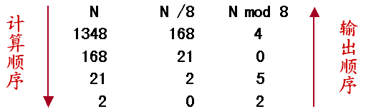
一、数值转换(八进制)
第３章 栈和队列
第三节 栈的应用举例
void conversion () {
SqStack S; // 创建新栈S并初始化
cin >> N; // 输入一个十进制数N
while (N) {
S.push(N % 8); // 将余数送入栈中
N = N/8; // 求整除数
}
while (!S.StackEmpty()) { // 如果栈不空
S.pop(e); // 将栈中数出栈
cout << e;
}
} // conversion

Slide 20
二、行编辑程序
第３章 栈和队列
第三节 栈的应用举例
用户输入一行字符
允许用户输入出差错，并在发现有误时，可以用退格符“#”及时更正
假设从终端接受两行字符：
whli##ilr#e（s#*s)
实际有效行为：
while (*s)

Slide 21
二、行编辑程序
第３章 栈和队列
第三节 栈的应用举例
对用户输入的一行字符进行处理，直到行结束(“\n”)
ch = getchar(); // 从终端输入一个字符
while (ch != ’\n’) {
switch(ch) {
case ’#’: S.pop(c); break; // 仅当栈非空时退栈
default: S.push(ch); break; // 有效字符进栈
}
ch = getchar(); // 从终端输入一个字符
}
将从栈底到栈顶的栈内字符传送到调用过程的数据区;

Slide 22
三、括号匹配
第３章 栈和队列
第三节 栈的应用举例
一个算术表达式中包括圆括号、方括号和花括号三种形式的括号
判别表达式中括号是否正确匹对
如{(1+2)-[(4-2)/(2-1)]}

Slide 23
三、括号匹配
第３章 栈和队列
第三节 栈的应用举例
0：左右括号匹配正确 {[(1+2)*3]-1}
-1：左右括号配对次序不正确 {[(1+2]*3)-1}
-2：右括号多于左括号 (1+2)*3)-1}
-3：左括号多于右括号 {[(1+2)*3-1]

Slide 24
三、括号匹配(算法)
第３章 栈和队列
第三节 栈的应用举例
1、顺序扫描算术表达式
2、若算术表达式扫描完成，此时如果栈空，则正确返回(0)；如果栈未空，说明左括号多于右括号，返回(-3)
3、从算术表达式中取出一个字符，如果是左括号(‘(‘或‘[‘或 ‘{‘)，则让该括号进栈(PUSH)
4、如果是右括号(‘)‘或‘]‘或 ‘}‘)：
⑴、如果栈为空，则说明右括号多于左括号，返回(-2)
⑵、如果栈不为空，则从栈顶弹出(POP)一个括号：
若括号匹配，则转1继续进行判断；
否则，说明左右括号配对次序不正确，返回(-1)

Slide 25
三、括号匹配(算法)
第３章 栈和队列
第三节 栈的应用举例
int MatchBracket(SqStack &S,char *BracketString)// 判断括号匹配
{ int i; char C, sC;
S.InitStack(); // 清空堆栈
for (i=0; i<strlen(BracketString); i++) {
C = BracketString[i];
if ((C == '(') || (C == '[') || (C == '{')) Push(S, C);
if ((C == ')') || (C == ']') || (C == '}')) {
if (S.StackEmpty() == -1) return(-2);//右括号多于左括号
S.Pop(sC);
if ((C==')')&&(sC !='(')) return(-1); // -1：
if ((C==']')&&(sC !='[')) return(-1); //左右括号配对
if ((C=='}')&&(sC !='{')) return(-1); }} //次序不正确
if (S.StackEmpty()!= -1) return(-3); // 左括号多于右括号
return(0); } // 0：左右括号匹配正确

